Slide 1
AYUNTAMIENTO DE SAN PEDRO TLAQUEPAQUE
GOBIERNO 2018 - 2021
Secretaria General del Ayuntamiento
Dirección de Delegaciones y Agencias Municipales
Agencia Municipal Loma Bonita
Informe Septiembre 2021

Slide 2
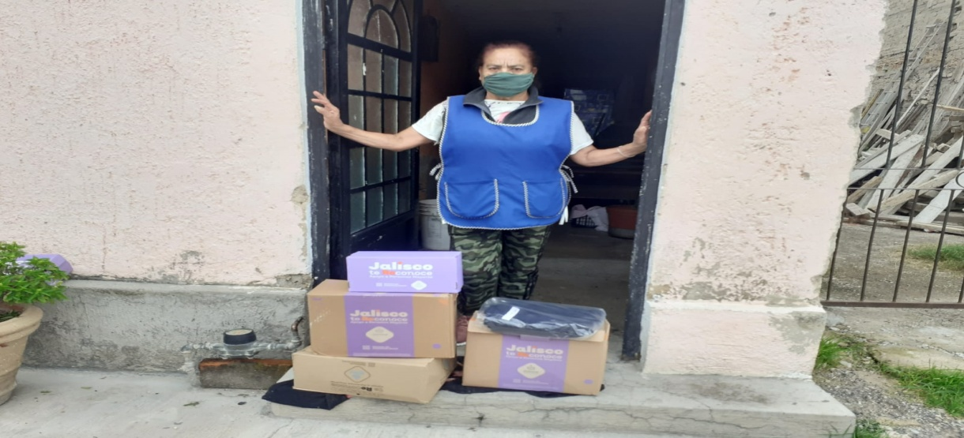
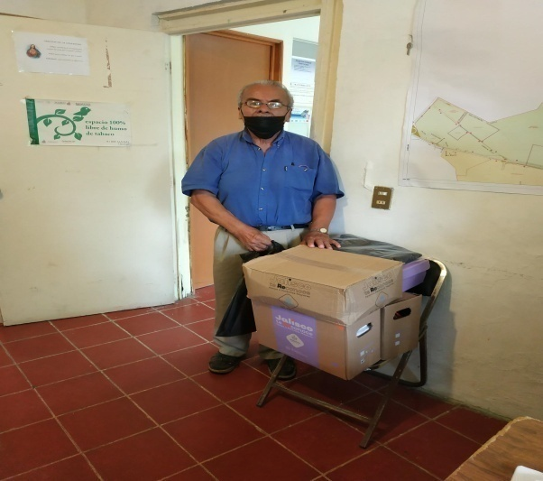
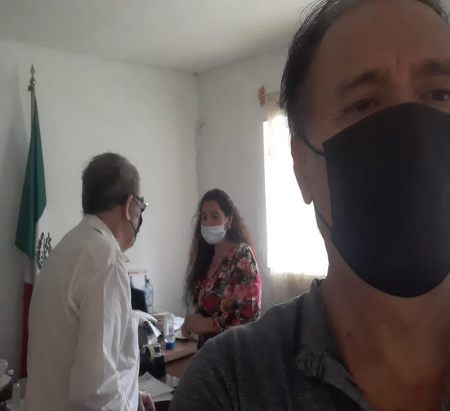
Programa 3 visitas a colonias Mes de Septiembre.
Programa 03
Día 30 , de Agosto y 01 de Septiembre.
Se realizo visita a la colonia Loma Bonita y el Sauz para entregar despensas del Programa Jalisco te Reconoce.
Foto

Slide 3
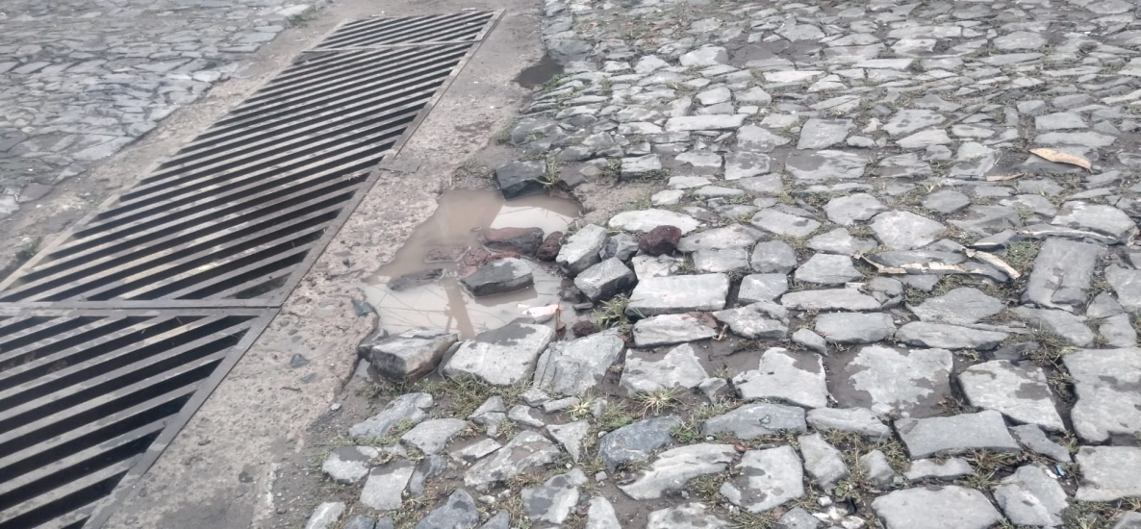
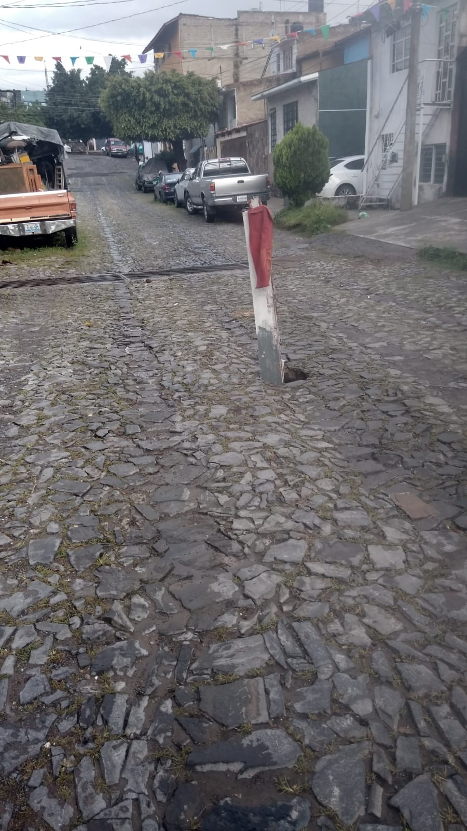
Programa 3 visitas a colonias Mes de Septiembre.
Programa 03
Día 02 de Septiembre.
Se realizo visita a la colonia Loma Bonita, para realizar un reporte de dos hundimientos al SIAPA, Numero de reporte 11230381
Foto

Slide 4
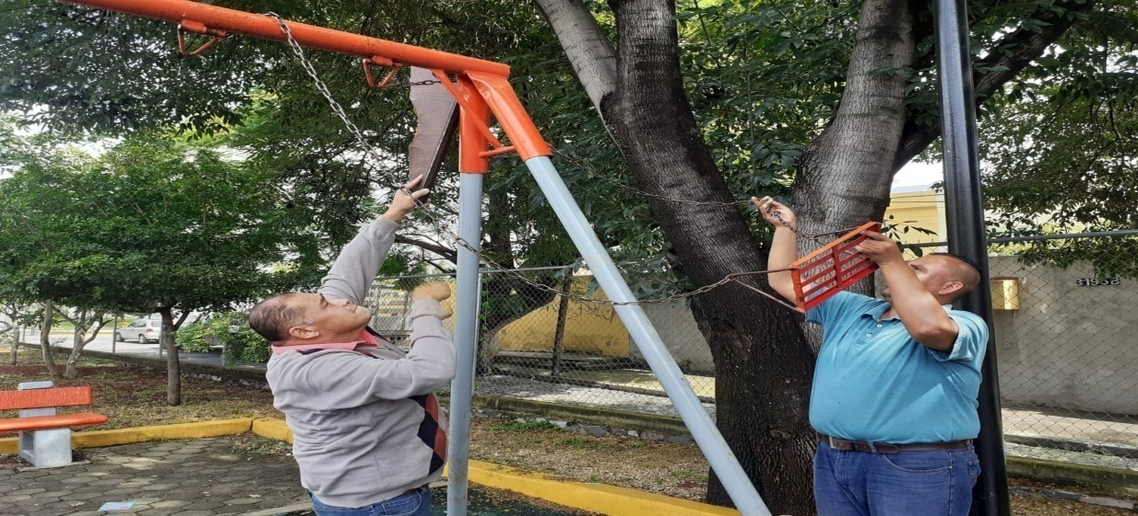
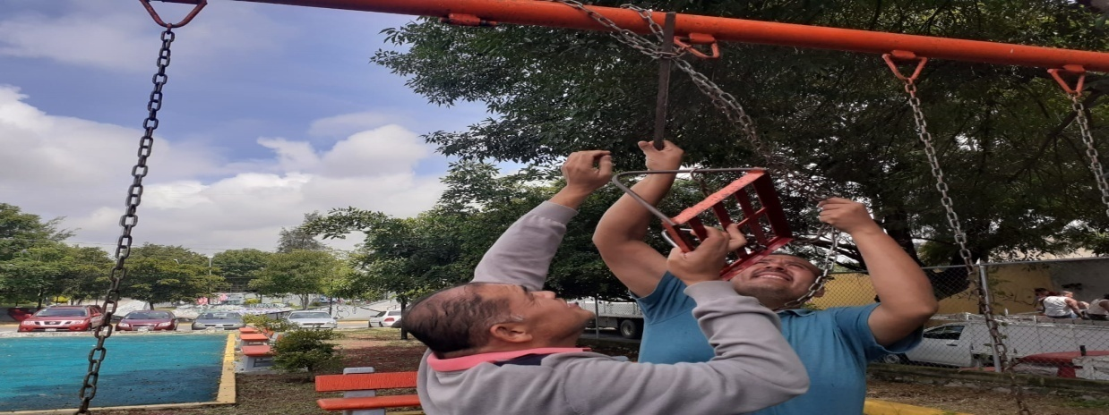
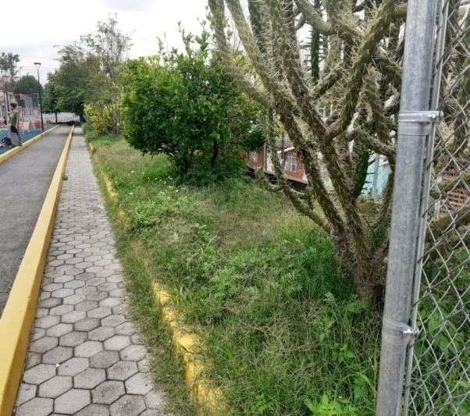
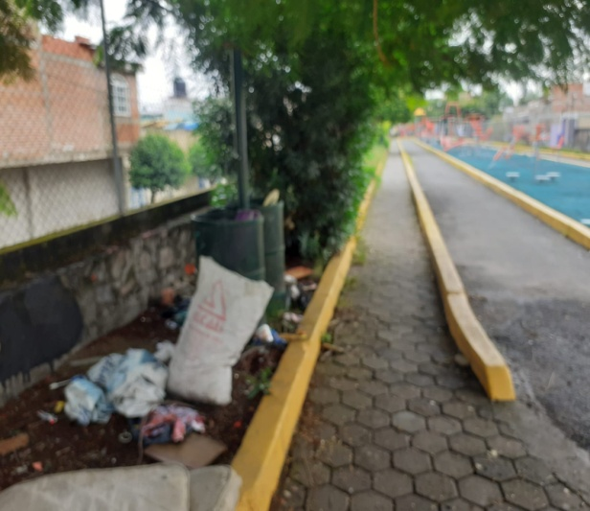
Programa 3 visitas a colonias Mes de Septiembre.
Programa 03
Día 02 de Septiembre.
Se realizo visita a la colonia Loma Bonita, para realizar un oficio a COMUDE para la reparación de un columpio y la poda y limpieza del Parque Lineal Segunda Sección.
Foto

Slide 5
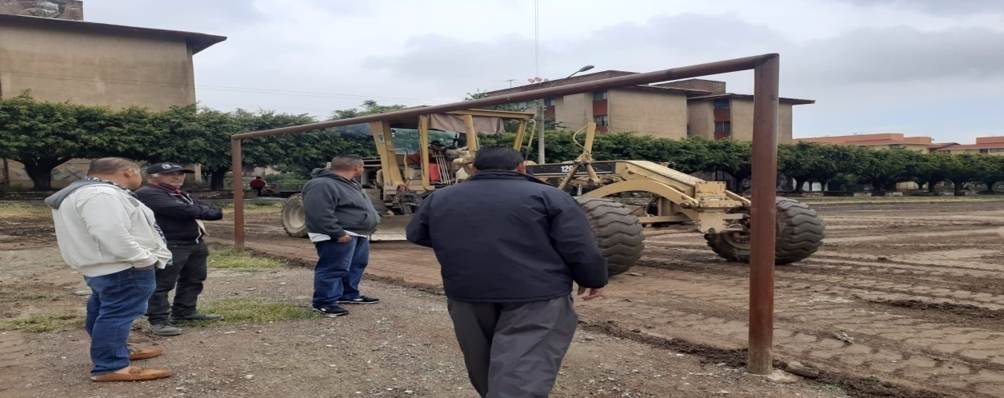
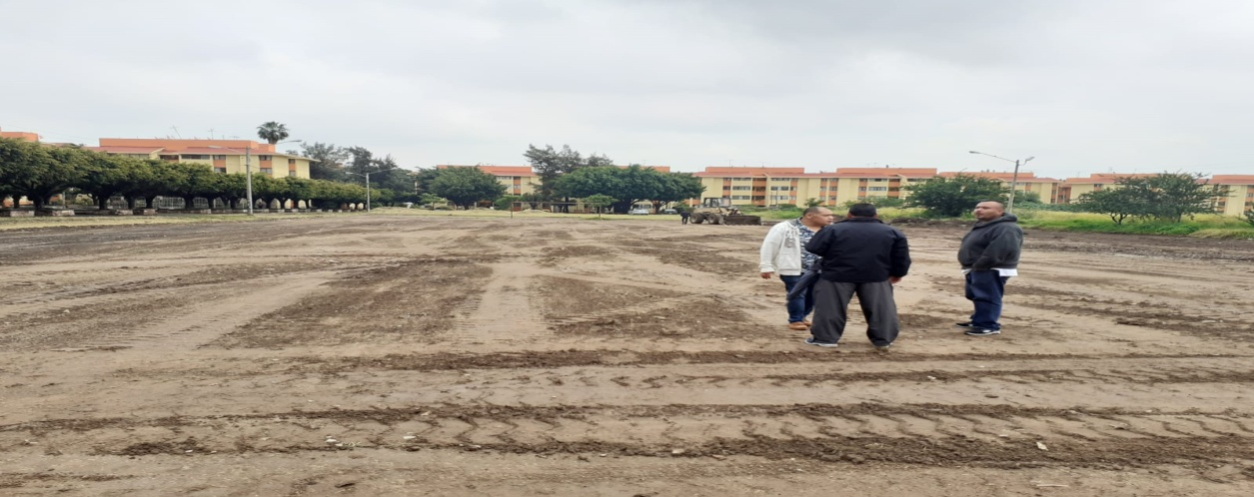
Programa 3 visitas a colonias Mes de Septiembre.
Programa 03
Día 03 de Septiembre.
Se realizo visita a la colonia el Sauz para inspeccionar trabajos por parte del Tejido Social en una área común para habilitarla como canchas de futbol y área recreativa.
Foto

Slide 6
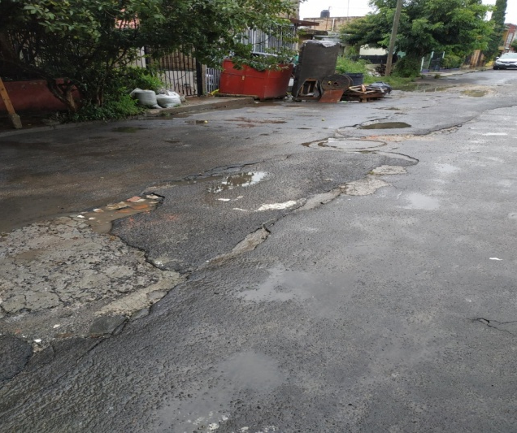
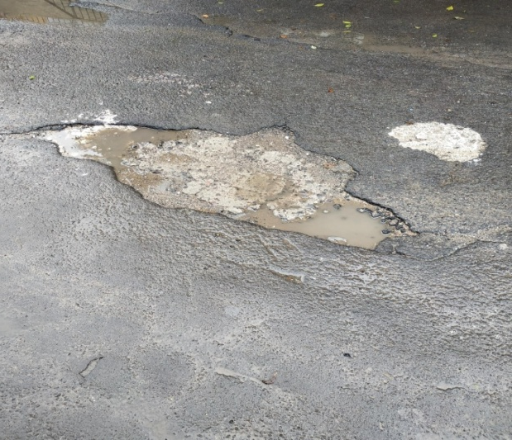
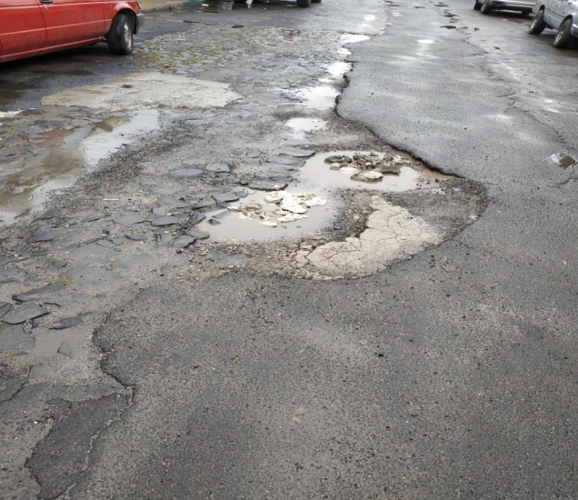
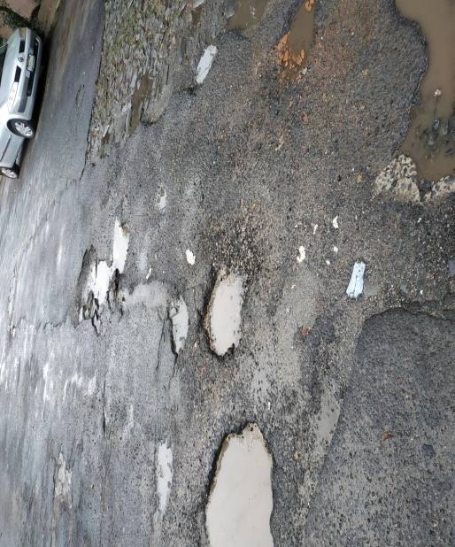
Programa 3 visitas a colonias Mes de Septiembre.
Programa 03
Día 06 de Septiembre.
Se realizo visita a la colonia Loma Bonita para realizar un reporte a Salud Animal para recolectar2 perros muertos No de reporte 4992.
De igual forma un oficio para Mantenimiento a Vialidades No 099 electrónico 15211.
Foto

Slide 7
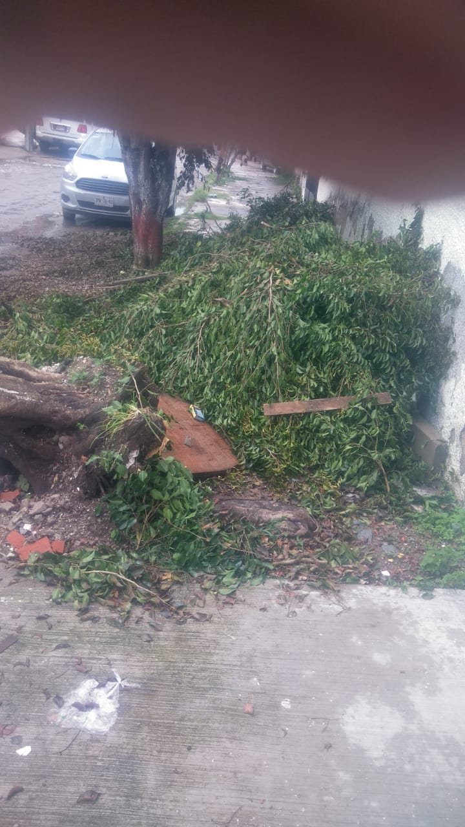
Programa 3 visitas a colonias Mes de Septiembre.
Programa 03
Día 07 de Septiembre.
Se realizo visita a la colonia el Mante para realizar un oficio al Departamento de Parques y Jardines para recolección de hojarasca.
Foto

Slide 8
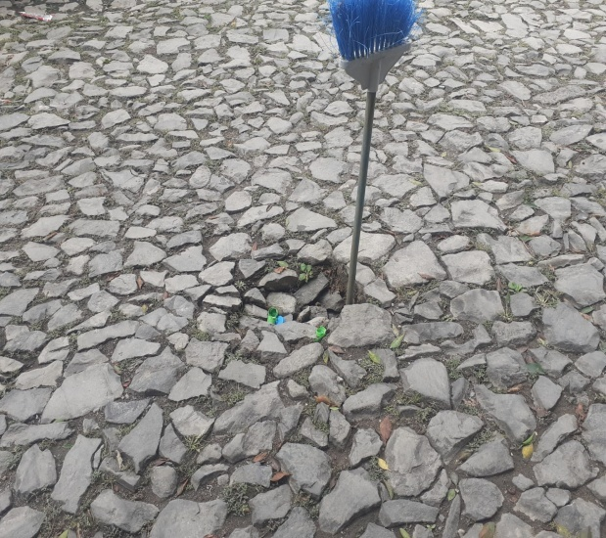
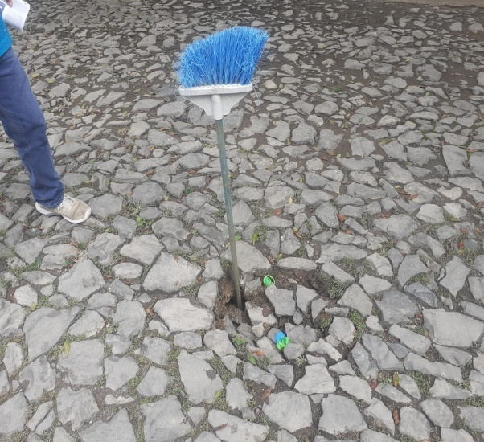
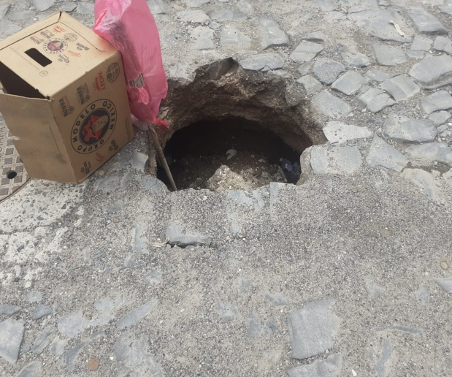
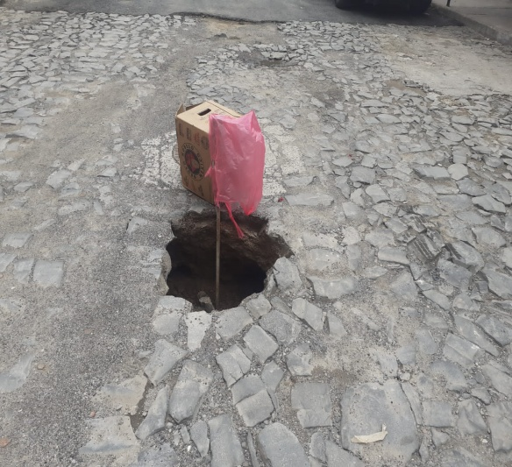
Programa 3 visitas a colonias Mes de Septiembre.
Programa 03
Día 08 de Septiembre.
Se realizo visita a la colonia Loma Bonita para realizar 2 reportes a SIAPA en la calle Cedros y la calle Rio Lerma No de reportes 11231843 y 11231844.
Foto

Slide 9
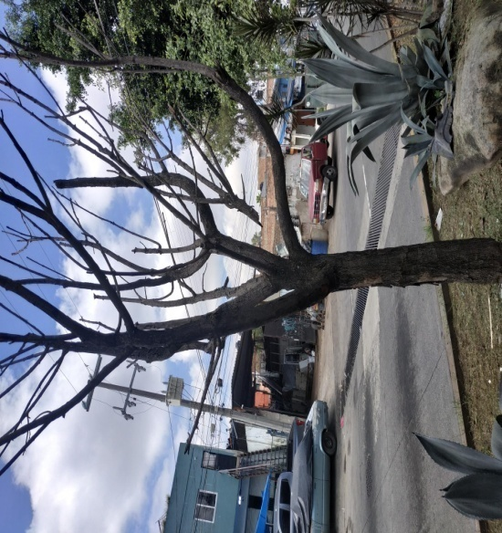
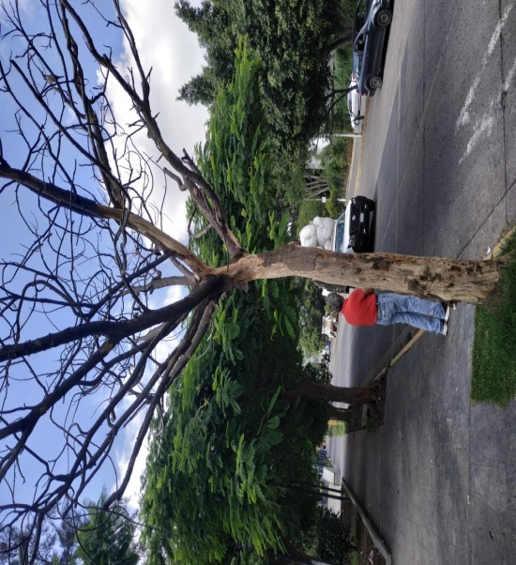
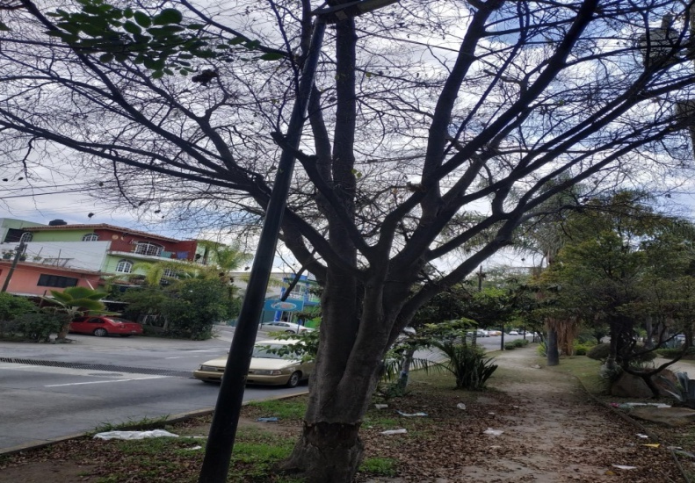
Programa 3 visitas a colonias Mes de Septiembre.
Programa 03
Día 09 de Septiembre.
Se realizo visita a la colonia Loma Bonita para realizar 1 oficio dirigido a Parques y Jardines para valoración de tres arboles No de Oficio 102 electrónico 15259
Foto

Slide 10
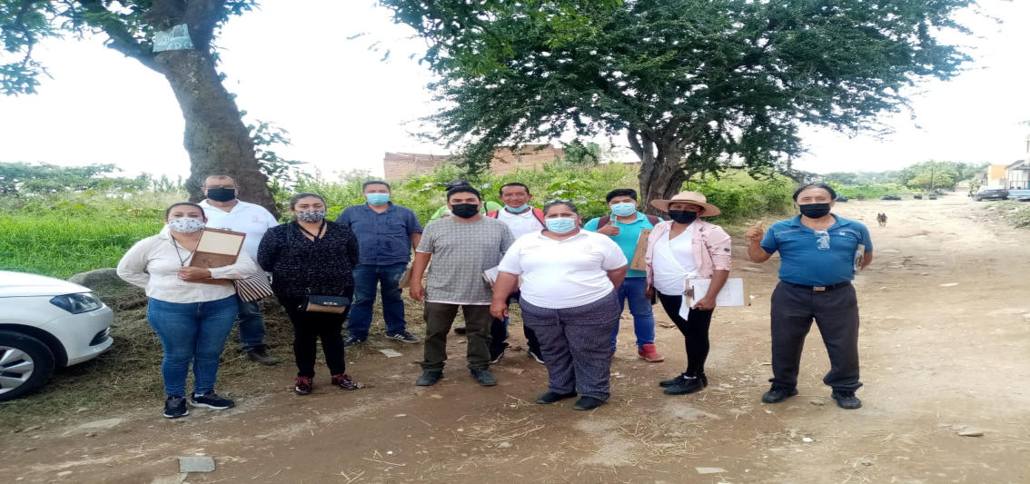
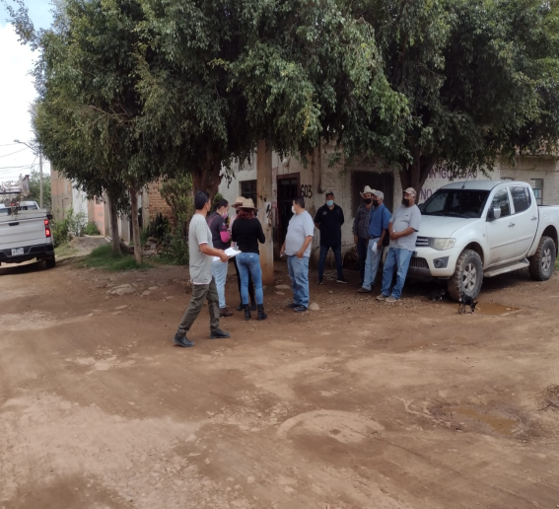
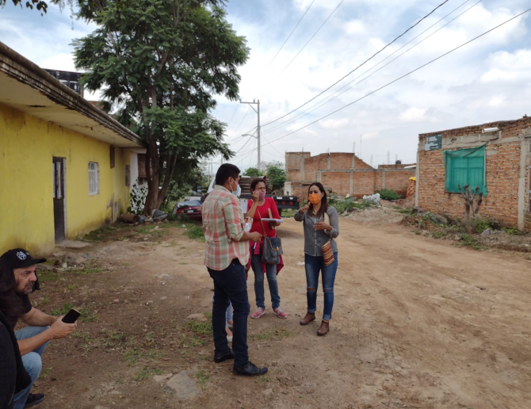
Programa 3 visitas a colonias Mes de Septiembre
Programa 03
Día 09 de Septiembre.
Se realizo apoyo a la Delegación de Tateposco para realizar encuestas a la colonia Santi bañes
Foto

Slide 11
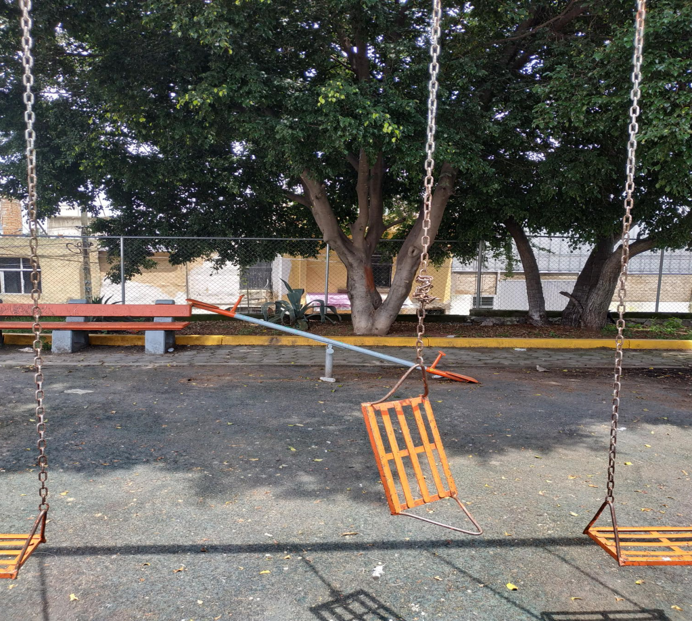
Programa 3 visitas a colonias Mes de Septiembre.
Programa 03
Día 10 de Septiembre.
Se realizo visita a la colonia Loma Bonita para realizar 1 oficio No 103 electrónico 15270 a COMUDE para la relación de Columpio
Foto

Slide 12
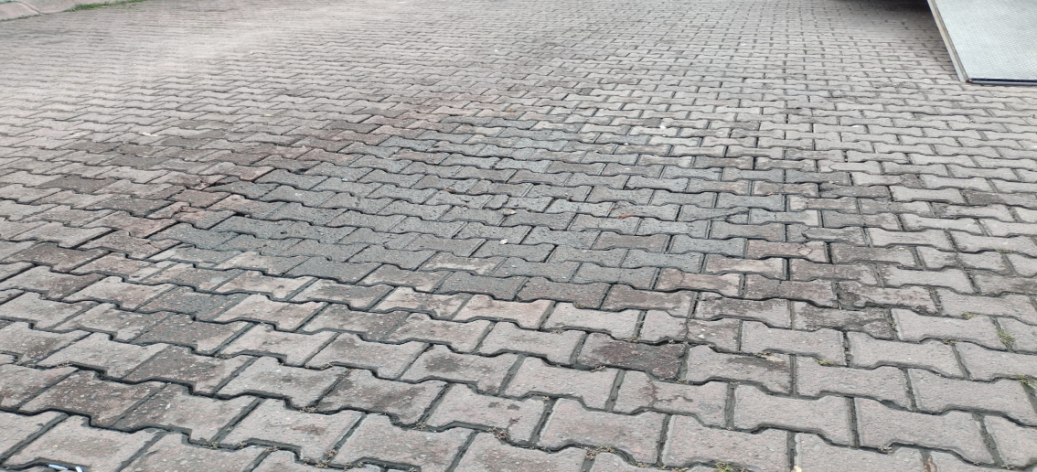
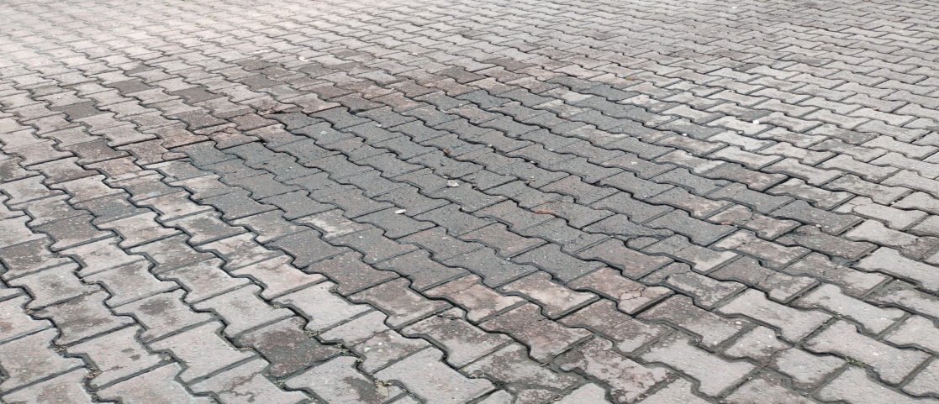
Programa 3 visitas a colonias Mes de Septiembre.
Programa 03
Día 15 de Septiembre.
Se realizo visita a la colonia Lomas de la Victoria para realizar 1 reporte a SIAPA para reparar tubería No 11233200
Foto

Slide 13
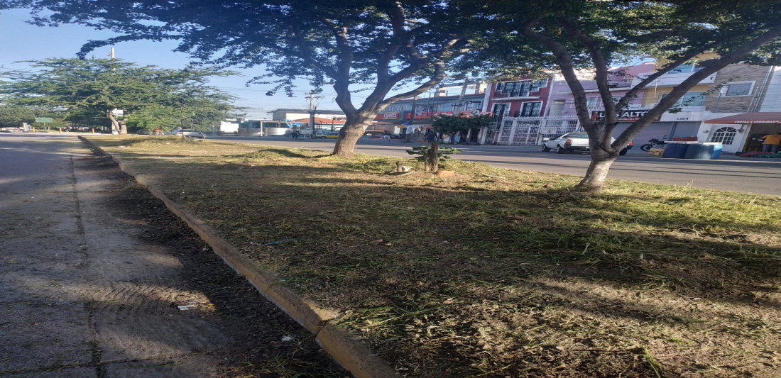
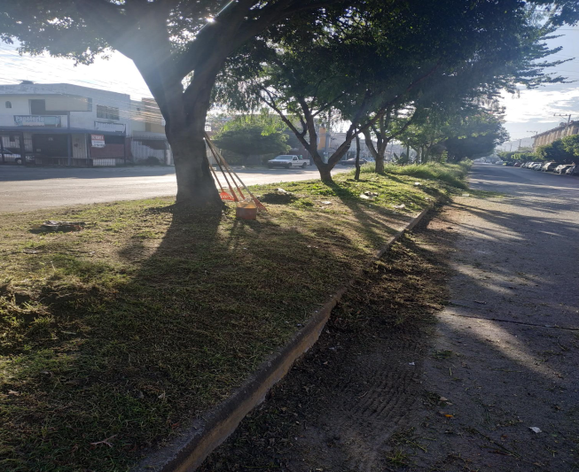
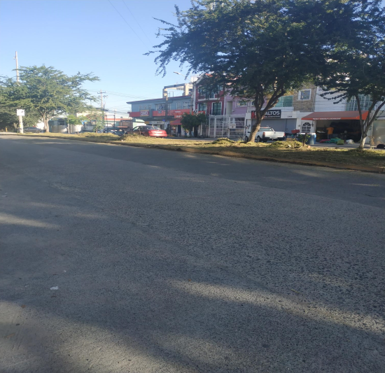
Programa 3 visitas a colonias Mes de Septiembre.
Programa 03
Día 20 de Septiembre.
Se realizo visita a la colonia el Sauz para verificar trabajos de parques y Jardines realizando limpieza y desmonte de maleza en el camellón de la calle Jaime Torres Bodet
Foto

Slide 14
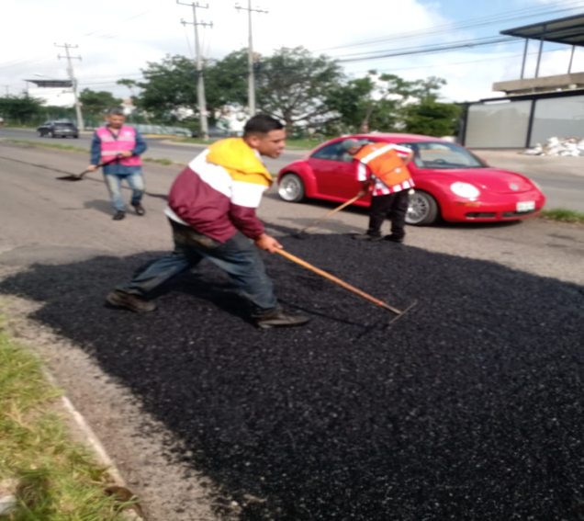
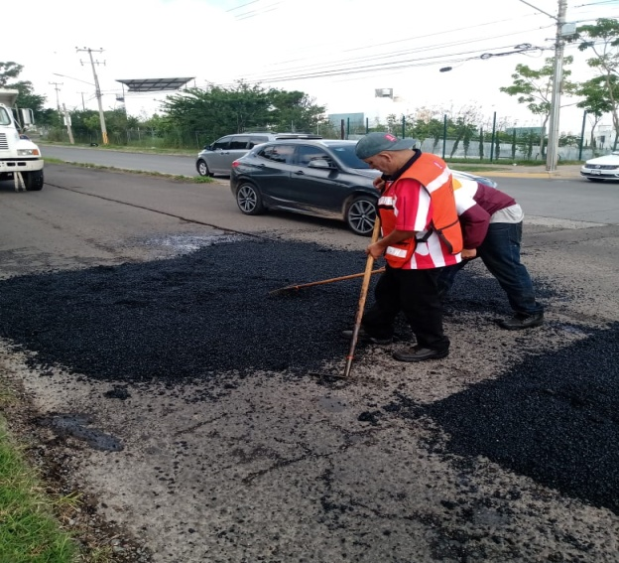
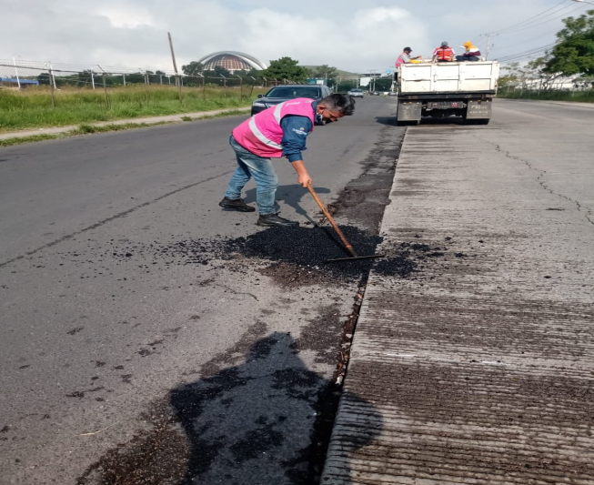
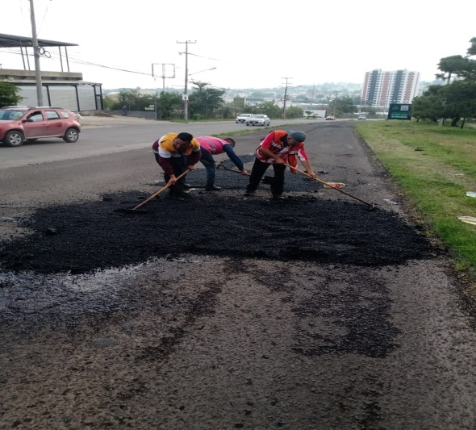
Programa 3 visitas a colonias Mes de Septiembre.
Programa 03
Día 21 de Septiembre.
Se realizo visita a la colonia Fraccionamiento el Tesoro para ver trabajos de Mantenimiento a vialidades , tapando los baches.
Foto

Slide 15
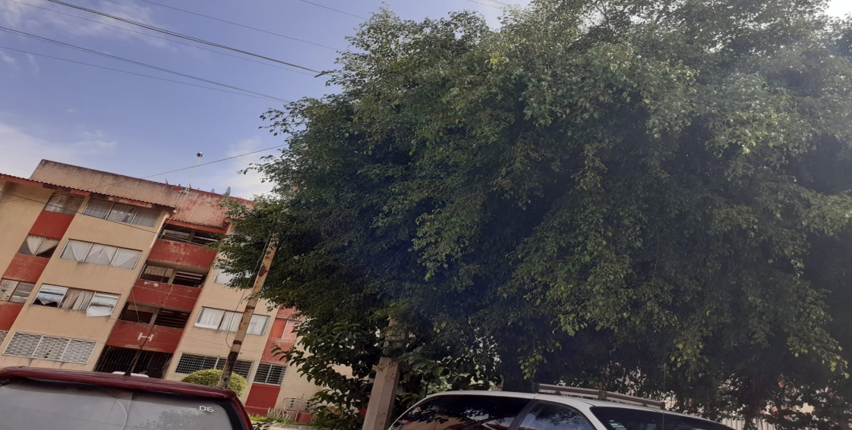
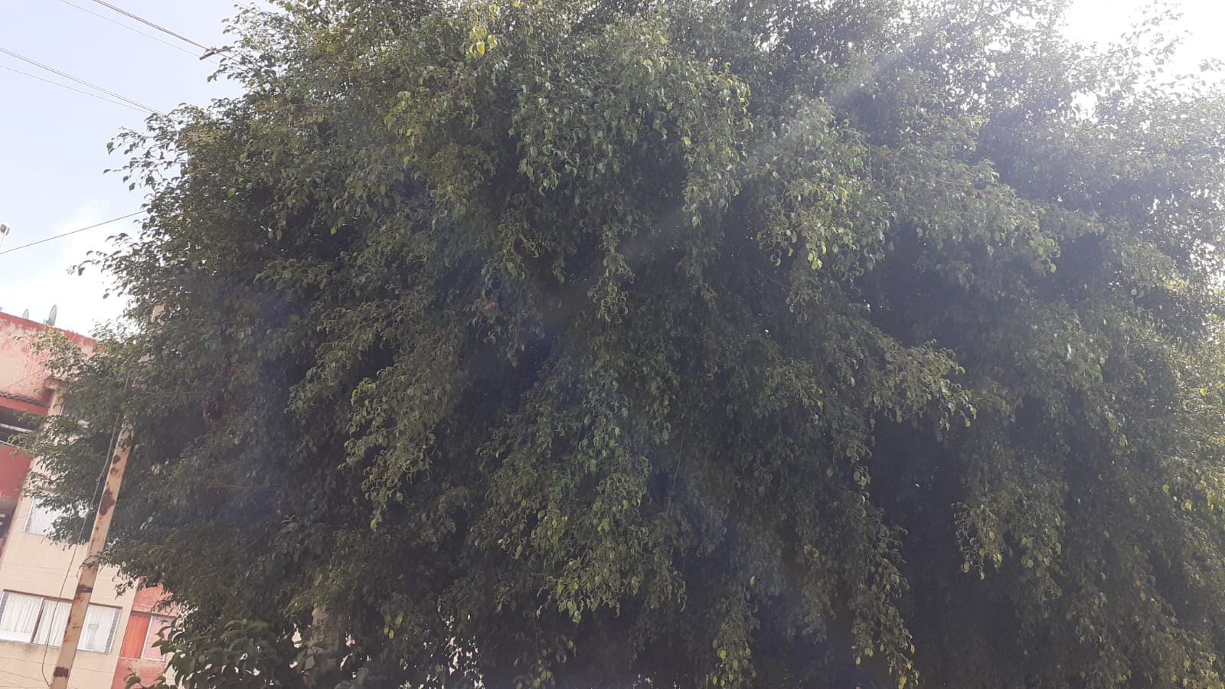
Programa 3 visitas a colonias Mes de Septiembre.
Programa 03
Día 22 de Septiembre.
Se realizo visita a la colonia el Sauz para realizar reporte al departamento de Parques y Jardines, No de oficio 106 electrónico 15376.
Foto

Slide 16
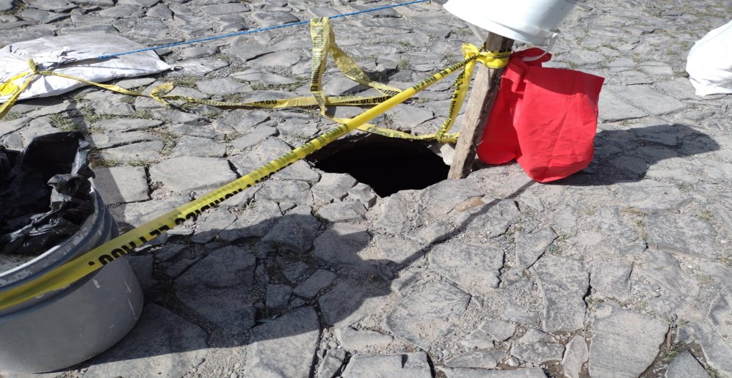
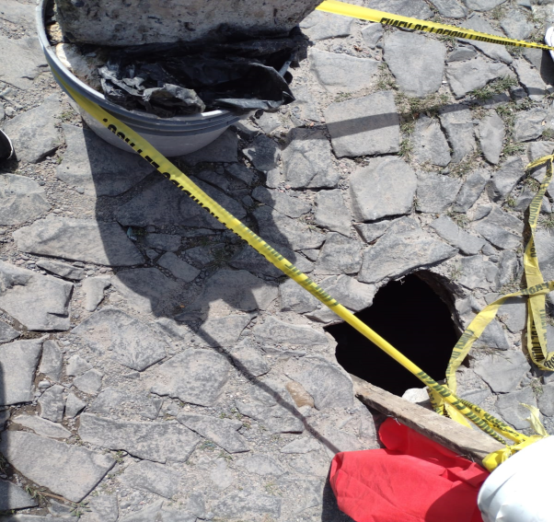
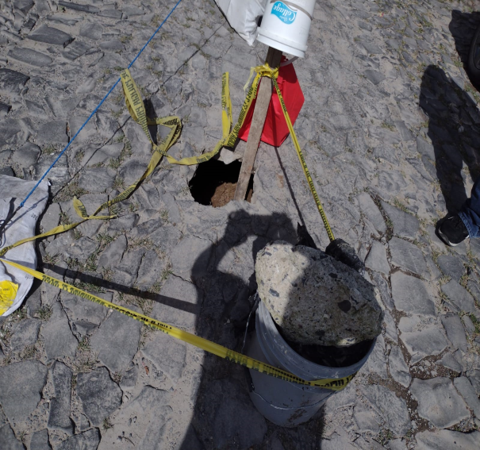
Programa 3 visitas a colonias Mes de Septiembre.
Programa 03
Día 23 de Septiembre.
Se realizo visita a la colonia Loma Bonita para realizar un reporte a SIAPA por un hundimiento.
Numero de reporte 11234807.
Foto

Slide 17
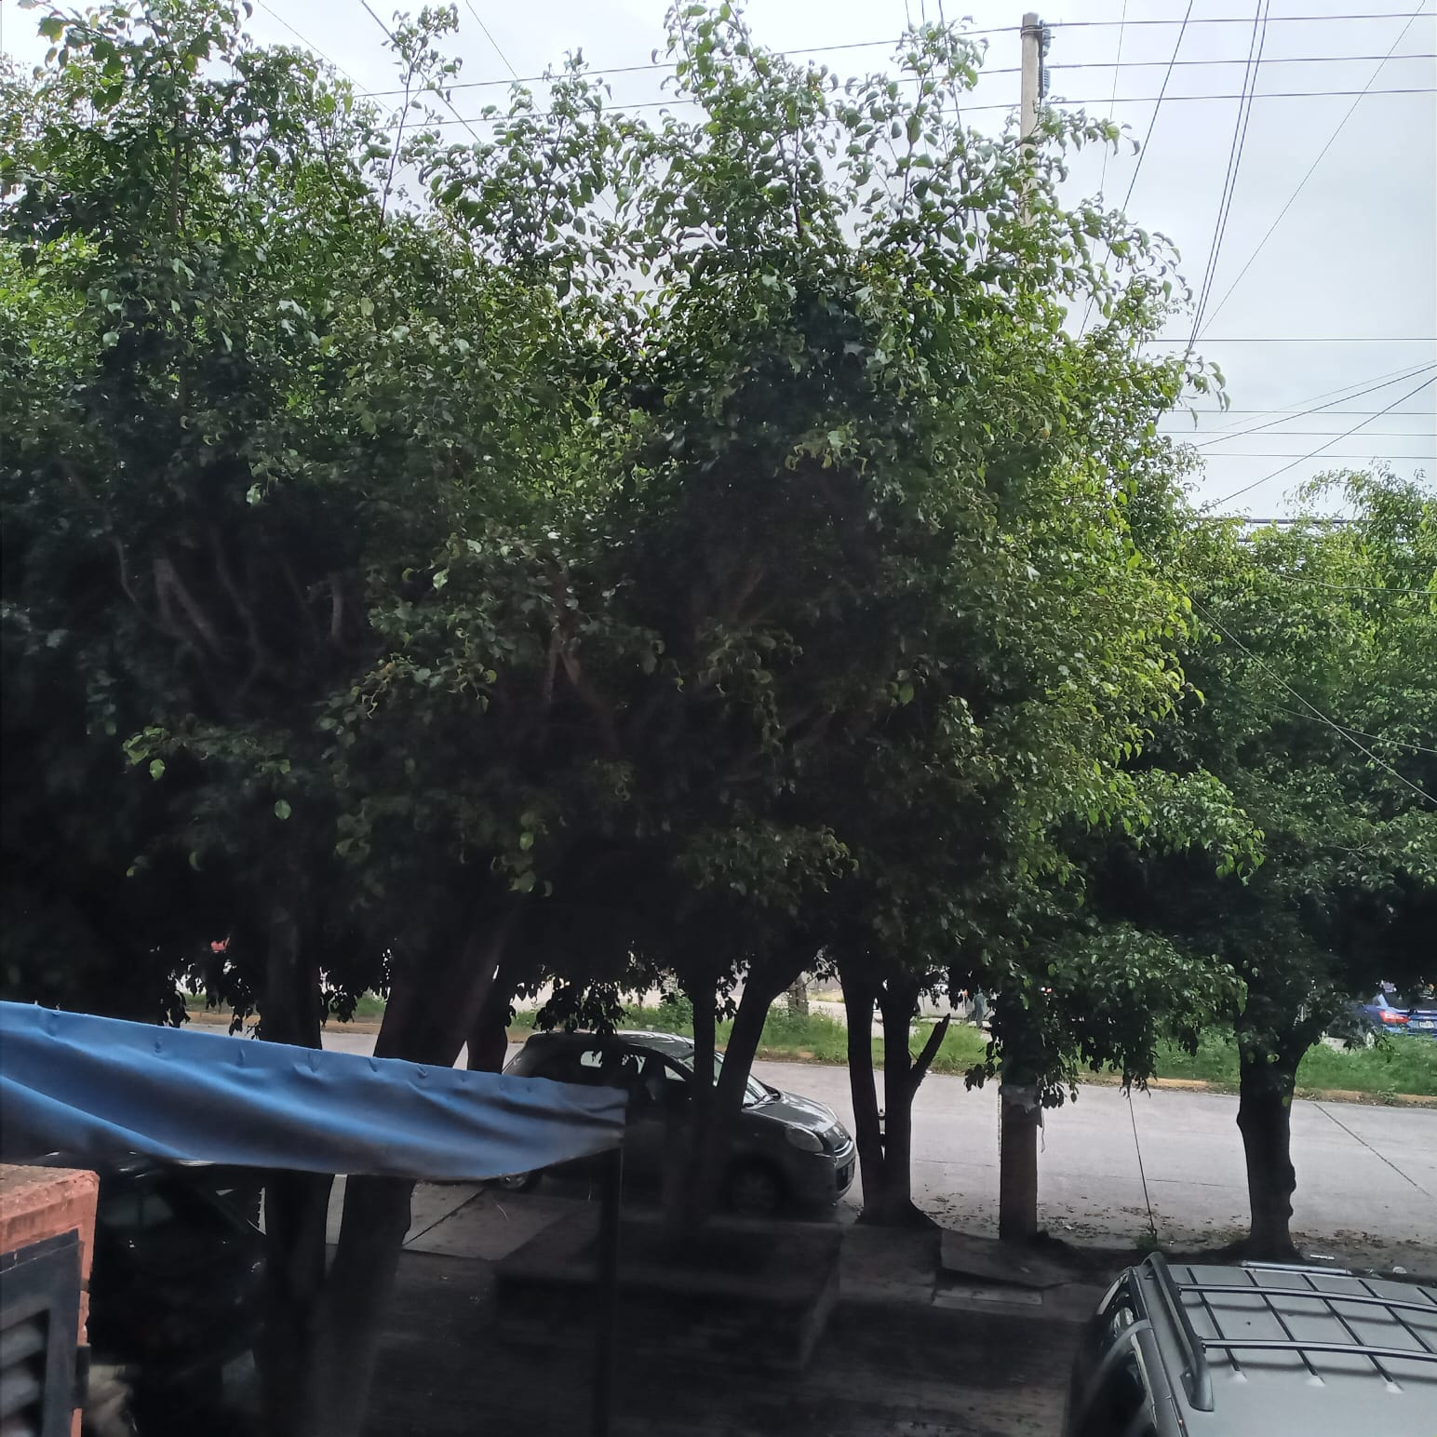
Programa 3 visitas a colonias Mes de Septiembre.
Programa 03
Día 23 de Septiembre.
Se realizo visita a la colonia El Sauz para realizar reporte a Parques y Jardines para realizar poda estética de Arbolado No de oficio 107 electrónico 15383.
Foto

